Slide 1
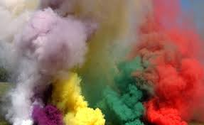
29. attenti alle razionalizzazioni: ai fumogeni
si fondano sull’urgenza irrinunciabile a conoscere “secondo cause”, cercare ragioni - logos
si affidano a scorciatoie rassicuranti sulla base della comune condivisione - pathos
fornendo ragioni preordinate: razionalizzazioni dei propri pregiudizi emotivi ^{pathos prevarica il logos}
occorre un esame della razionalizzazione: l’impegno- coraggio dello smascherare - ethos
montaggio
strategia subdola delle “cortine fumogene”
il fine
nascondere la fonte e la radice dell’attacco attirando l’attenzione riflessiva su di sé
nascondere l’obiettivo dell’offensiva: un attacco radicale alle libertà
i mezzi
agitare paure, pericoli, terrore e alimentare diffidenza, distanze, odio: immigrati, neri, gay, rom … bias ^{pregiudizi}
proclamare come propri valori unici e totali: ordine, sicurezza, purezza, razza, nazionalismi, identità, radici, sacralità, religione, tradizioni …
smontaggio
controstrategia: attivare meccanismi di difesa
cosa non fare
è mirare al bersaglio sbagliato discutere la razionalità delle razionalizzazioni
è spreco di tempo discutere sul risultato di queste razionalizzazioni
cosa fare
cogliere e agire sulla radice della distorsione generata dal terrore costruito ad arte:
«Le razionalizzazioni sono il fumo che si leva dai fuochi emotivi».
sono un attacco radicale alle libertà del pensiero, azione, emozioni … della persona e del vivere collettivo.
se hanno acceso un fuoco, non soffiare sul fumo
Westen Drew, 2007, La mente politica
Jean Aurélie, 2021, Nel paese degli algoritmi

